Slide 1
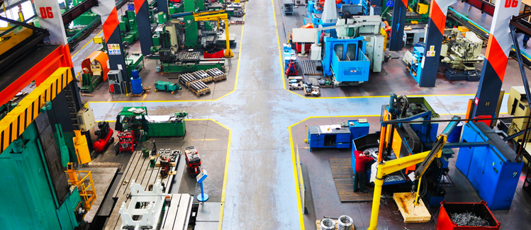
Gestió de la producció
MP01_organització i gestió en la indústria química
UF2_Gestió i organització de la producció
NF1_Assegurament dels programes de producció

Slide 2
Disseny del sistema de producció
1. Establiment de la capacitat productiva de la planta o plantes, el que lògicament està relacionat amb la mida de les plantes.
2. La selecció del procés de producció, dins el qual es pot triar des d'una ordenació pel procés fins a una ordenació pel producte
3. Programació i control de la producció, en què el suport de sistemes informàtics és bàsic, és un dels punts de major progrés.

Slide 3
Concepte producció
És la creació de béns i / o serveis (productes acabats) a partir d'altres béns (factors de producció), on els productes tenen una utilitat superior a la dels factors.
És la transformació d'unes entrades (intputs), per mitjà d'un sistema productiu conformat per un conjunt d'elements materials i conceptuals, un sistema físic de producció que governa els elements materials i un sistema de gestió de producció encarregat de la direcció i el control.
La gestió de la producció, o de les operacions s'orienta a la utilització més econòmica d'uns mitjans (màquines, espais, instal·lacions o recursos de qualsevol tipus) per uns empleats o operaris, amb la finalitat de la transformació d'uns materials en productes o la realització d'uns serveis.

Slide 4
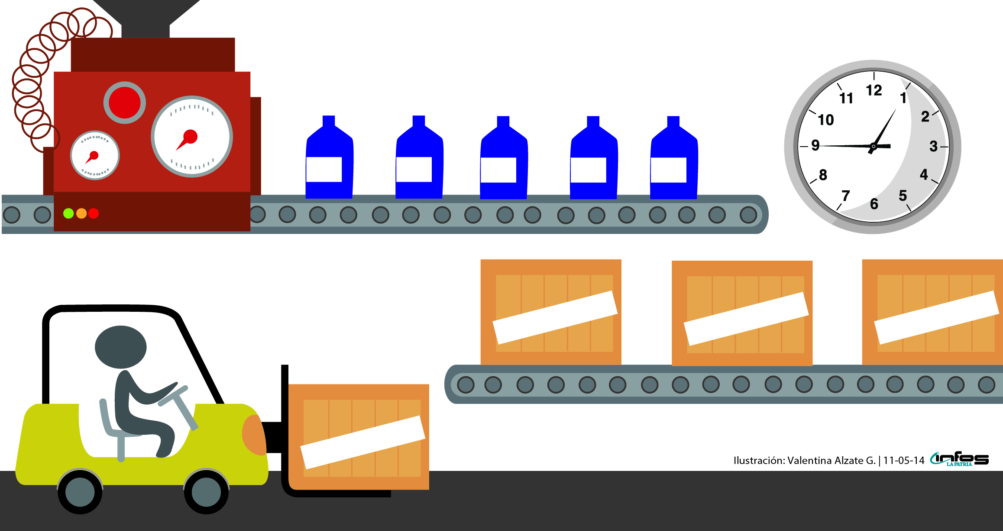
Concepte producció
En tota empresa que actua en el mercat es poden distingir, almenys, tres funcions principals: la funció comercial, la funció financera i la funció de producció.
La funció comercial s'orienta a aconseguir clientela per als productes o serveis
La funció financera s’encarrega de decidir quins actius s’han d’adquirir, quin volum de recursos s’han d’invertit i les finances
La funció de producció, l'objecte són les operacions físiques que es necessiten realitzar per a la transformació dels materials en productes o per a la realització d'un servei

Slide 5
Gestió de la producció
Adelso Díaz (1993)
"la gestió de la producció s'ha convertit en una arma fonamental per a la millora de la competitivitat en les que s'hagin immerses la majoria de les empreses. Cal disminuir el nivell d'existències, cal realitzar una millor planificació, cal aconseguir, per a l'empresa, una imatge de qualitat ... són frases que contínuament poden escoltar-se en els despatxos de direcció ".
Gestió de la Producció és un conjunt de responsabilitats i de tasques que han de ser satisfetes perquè les operacions de la producció siguin realitzades respectant les condicions de qualitat, termini i cost que es desprenen dels objectius de l'empresa (Boris Avgrafoff ).

Slide 6
Objectius de la gestió de la producció
Aconseguir que es lliurin els productes demanats en les quantitats, data i qualitat requerida
Aconseguir que aquests productes es fabriquin dins dels costos previstos i aquests siguin mínims.
Crear un procediment que esdevingui rutinari de manera que es minimitzin els conflictes interpersonals i inter-departamentals.

Slide 7
Funcions de la gestió de la producció
Planificació: Per lliurar els productes en els terminis acordats, primer cal calcular quins recursos i quina quantitat es necessita, a continuació cal estimar una data d'execució, tot això es resumeix en un pressupost de despesa.
Control: Per saber si estem complint amb el programa i mantenint-nos dins dels costos, cal supervisar el comportament d'existències, proveïdors, mà d'obra i màquines, per al que cal establir uns índexs de control rellevants.
Seguiment: Per poder efectuar el control es necessita informació, una documentació que es ompli amb la informació pertinent en el moment oportú.

Slide 8
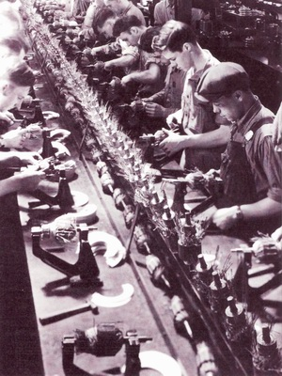
Filosofies de la gestió de la producció
1. Clàssica: Tècniques que existeixen des que Taylor i el seu equip (Gilberto, Gantt ..) creen la "Direcció Científica de Plantes Industrials", fent aportacions com: l'estudi del treball, el disseny dels llocs de treball i la distribució de aquests a la planta, els gràfics de la programació de tasques, etc.
S'inclou també dins d'aquest "estil clàssic" de gestió de la producció totes les aportacions de les matemàtiques, la investigació d'operacions, els models quantitatius de previsió de la demanda, els models de gestió d'estoc, els algoritmes de programació i avaluació de projectes, els d'optimització de recursos i els de xarxes de suport a les decisions; a més els sistemes de planificació econòmica (pressupostos) i els de control de gestió basats en el desenvolupament dels sistemes de cost i comptabilitat analítica.

Slide 9
Filosofies de la gestió de la producció
2. Materials Requirements Planning y Manufacturing Resources Planning ( M.R.P. I y M.R.P. II )
Filosofies i tècniques que van lligades al desenvolupament de la informàtica. D'origen Nord-americà, igual que la teoria "clàssica" de gestió de producció, presenta amb l'anterior, diferències d'ordre conceptual i no només de procés de dades.

Slide 11
Filosofies de la gestió de la producció
3. Just in Time (J.I.T.)
Filosofia i conjunt de tècniques que s'integren en el que pot anomenar-se "Escola Japonesa. Coneguda també com la filosofia dels zeros, per estar dirigida a eliminar tot tipus de malbaratament de recursos, inclòs el temps.

Slide 12
Filosofies de la gestió de la producció
4. Optimized Production Technology (O.P.T.)
Consisteix en una aplicació informàtica tipus caixa negra (és a dir no se sap el que hi ha dins), que s'implanta sobre un sistema M.R.P. i que serveix per fer la programació de recursos crítics.

Slide 13
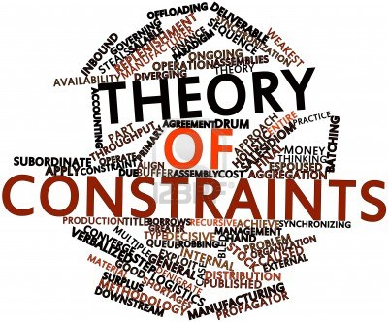
Filosofies de la gestió de la producció
5. Theory of Constraints (T.O.C.)
Teoria desenvolupada per E. Goldratt, mateix creador de la O.P.T. Pretén desenvolupar un sistema de gestió integral de l'empresa a través del reconeixement i aprofitament dels recursos crítics.

Slide 14
Organització departament de producció
L’organització del departament de producció depèn fonamentalment de la grandària de l’empresa. En una gran empresa, el departament de producció es troba separat funcionalment del departament de Qualitat, i al seu torn consta generalment d’almenys els departaments següents:

Slide 15
Activitat
Analitza el diagrama funcional de les següents indústries químiques

Slide 16
Departament de producció
Un cop realitzat el disseny del producte i un cop rebudes i inspeccionades les matèries primeres corresponents, es realitza la producció pròpiament dita mitjançant l’aplicació del corresponent procés de transformació. Aquest procés pot ser unitari, encara que el més freqüent és que sigui una combinació de processos unitaris com per exemple:
1r Tractaments fisicoquímics (assecat, mesclat, mòlta,...).
2n Reacció química.
3r. Acoblat de peces.
4t Embalatge.
5è Altres.
En els organigrames de la indústria moderna el Cap de Control de Qualitat no depèn del Cap de Producció sinó que depèn directament del Director General per tal de garantir la independència i imparcialitat del Control de Qualitat.

Slide 17
Departament de manteniment
La seva missió és garantir que els equips, aparells i mitjans tècnics es trobin en tot moment en condicions de ser usats, evitant així aturades i averies en els processos de producció amb les consegüents pèrdues econòmiques.
A les grans empreses del sector químic, el departament de manteniment pot al seu torn estar dividit en tallers de mecànica i soldadura, elèctric, de vidre, etc

Slide 18
Departament de seguretat, higiene i medi ambient
1. Departament de Seguretat i Higiene: Té per missió vetllar per la integritat física del personal i béns d’equip de l’empresa evitant els riscos intrínsecs de la indústria química com són:
-Els productes químics: Asfixiants, explosius, comburents, inflamables, tòxics, corrosius, irritants, carcinògens, mutagènics, al·lergògens...
-La reactivitat química: La velocitat de la reacció química ha d’estar sempre sota control mitjançant l’ús de catalitzadors, control de temperatura i altres paràmetres del procés, agitació, etc per evitar accidents.
-Les fonts d’energia: Tots els sistemes de generació de calor, pressió, radioactivitat, etc, Han d’estar degudament supervisats.
2. Departament de Seguretat Industrial: En algunes grans empreses existeix un departament de seguretat industrial la missió del qual és protegir a l’empresa d’un flux indesitjable d’informació cap a l’exterior que pugui acabar en poder de la competència o d’altres agents indesitjables. Aquest departament s’encarrega de prendre mesures com restringir l’accés de personal a determinades àrees de treball, generar claus d’accés a documents i ordinadors, control de correspondència, gestió de patents y marques, control de visites, etc (és a dir, evitar l’anomena’t espionatge industrial).

Slide 19
Departament de seguretat, higiene i medi ambient
El Departament de Medi Ambient ha de ser entès des del principi com “de portes cap a fora”, és a dir, la seva responsabilitat comença on acaba la del Departament de Seguretat i Higiene. A les grans empreses aquests dos departaments són independents, però a les PIME (petita i mitjana empresa) solen estar units o simplement no existir com a tal

Slide 20
Segons l’estudi de l’Institut Químic de Sarrià de l’any 1993, la majoria de les empreses del sector químic es regeixen per un organigrama clàssic que es pot esquematitzar així:
• Fabricació i manteniment: En general, el Cap de Manteniment està per sota del Cap de producció, però en uns pocs casos, quan el treball de manteniment és molt important, ambdós Caps estan en línia.
• Fabricació i Control de Qualitat: Des de fa alguns anys el control de qualitat ha adquirit una gran importància, s’ha separat de la Direcció de Producció, adquirint així la importància necessària per evitar pressions que poguessin condicionar els resultats dels controls. En pràcticament tots els organigrames ambdues funcions són independents.
• Administració, Compres i Personal: A mesura que l’empresa disminueix en grandària, el departament administratiu supervisa o absorbeix les funcions de compra i direcció de personal. L’empresa petita tendeix a tres departaments: Administració, Fabricació i Comercial.
• Seguretat i Ecologia: Tan sols un 18% de les empreses enquestades en l’estudi es preocupen de la seguretat i l’ecologia. Segons el tipus d’indústria i la seva grandària, la seguretat i l’ecologia poden arribar a tenir una gran importància per a l’empresa i l’entorn.

Slide 21
Dirección General de Empleo, publica el XVII Convenio colectivo general de la industria química.
Aconseguir un nivell adequat de productivitat, basat en la utilització òptima dels recursos humans i materials
L’organització també ha de garantir la seguretat i salut dels treballadors
Capítol II → Organització del treball
Art. 7: Facultats de la Direcció de l’empresa i el representants dels treballadors
Art. 8: Contingut de l’organització
Art. 9: Procediment per la implementació d’un nou sistema de rendiments i modificacions existents
Art. 10: Noves tecnologies
Art. 10 bis: Teletreball
Exigència activitat normal
Adjudicació element necessari
Fixació índex de qualitat admissibles
Vigilància, atenció i neteja maquinària
Realització de modificacions de mètodes, distribució personal, canvis de funcions
Adaptació de les càrregues de treball, rendiment i tarifes
Fixació retribucions treballadors (grups professionals)
Pla de prevenció de riscos
Forma d’organització i execució del treball que utilitza la tecnologia de la informació per la realització d’un treball en el domicili del treballador.
Tenen els mateixos drets col·lectius que la resta de treballadors
L’empresari proporciona equips
La seguretat i salut també és responsabilitat de l’empresa (només serà possible si les condicions de treball són adequades)
Modificació condicions de treball o períodes de formació o adaptació tècnica
Direcció empresa informar del nou sistema a implementar al delegat del personal o delegats sindicals
Si no hi ha acord entre la direcció i representants dels treballadors → mediació comissió mixta
Implementació del nou sistema de rendiments comportarà l’actualització de l’avaluació de riscos laborals

Slide 22
Activitat
Capítol IV → Classificació professional
L’article 22. del capítol 4, quines divisions orgàniques fa dels grups professionals?
En quins 2 factors es valoren els coneixements?
Què es té en compte quan es parla d’autonomia/iniciativa?
I la complexitat del treball què té en compte?
I la responsabilitat?
En quin grup professional pertanyeríeu un cop acabat aquest any de cicle de grau superior?

